Slide 1
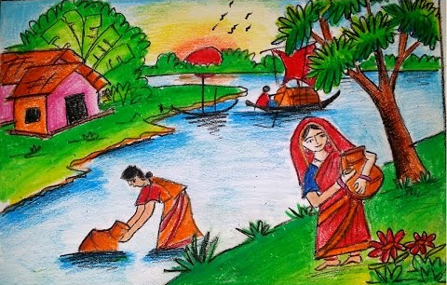
সবাইকে শুভেচ্ছা

Slide 2
পরিচিতি
পাঠ পরিচিতি
শ্রেণিঃ১ম
বিষয়ঃবাংলা
পাঠঃপাঠ_৩০
সময়ঃ৪০মিনিট
মার্গারেট অধিকারী
সহকারি শিক্ষক
বালিগাঁও সরকারি প্রাথমিক বিদ্যালয় কমলগঞ্জ, মৌলভীবাজার

Slide 3
২.১.১ কবিতা শুনে আনন্দ লাভ করবে ও তার অভিব্যাক্তি প্রকাশ করবে।
২.1.৩ পাঠ্য বইয়ের কবিতা বলতে পারবে।
২.1.২ পাঠ্য বইয়ের কবিতা পড়তে পারবে।
শিখনফল

Slide 4
চল একটি ভিডিও দেখি
ভিডিও টিতে কী দেখলাম?
ছেলে মেয়েরা আম কুরাচ্ছে।

Slide 5
আজ আমদের পাঠ
মামার বাড়ি

Slide 6
তিনি ১৯০৩ সালের পহেলা জানুয়ারি ফরিদপুর জেলার তাম্বুলখানা গ্রামে জন্মগ্রহণ করেন।
কবি
জসীমউদ্ দীন
বাবার নাম আনসার উদ্দিন মোল্লা। তিনি পেশায় একজন স্কুল শিক্ষক ছিলেন। মা আমিনা খাতুন ওরফে রাঙাছুট।
তিনি ১৩ মার্চ ১৯৭৬ সনে ঢাকায় মৃত্যুবরণ করেন। পরে তাকে তাঁর নিজ গ্রাম গোবিন্দপুরে দাফন করা হয়।
কবি পরিচিতি

Slide 7
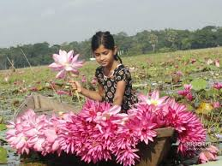
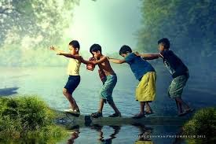
ছবির সাথে ছড়া বলি।
আয় ছেলেরা, আয় মেয়েরা
ফুল তুলিতে যাই,

Slide 8
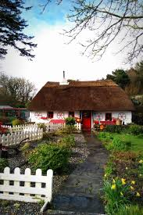
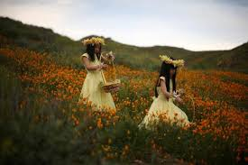
ছবির সাথে ছড়া বলি।
ফুলের মালা গলায় দিয়ে
মামার বাড়ি যাই।

Slide 9
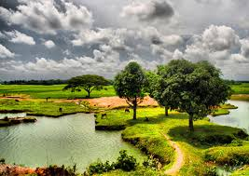
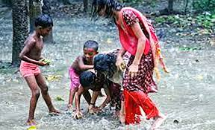
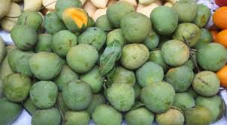
ছবির সাথে ছড়া বলি।
ঝড়ের দিনে মামার দেশে
আম কুড়াতে সুখ,

Slide 10
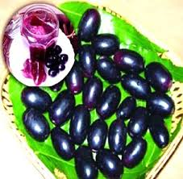
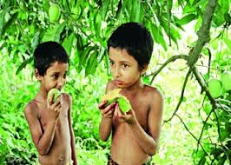
ছবির সাথে ছড়া বলি।
পাকা জামের মধুর রসে
রঙিন করি মুখ।

Slide 11
পাঠ্য বইয়ের ৪২ নং পৃষ্ঠা খোল

Slide 12
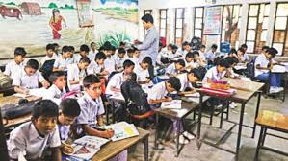
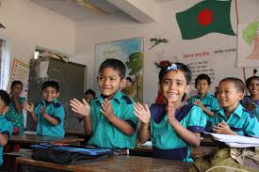
শিক্ষক ও শিক্ষার্থীর পাঠ

Slide 13
দলীয় কাজ
কবিতা টি আবৃত্তি কর।

Slide 14
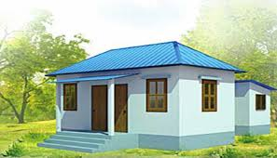
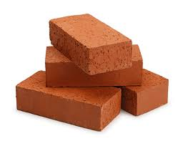
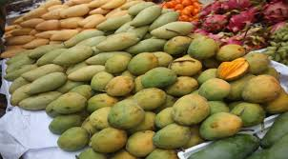
ছবি দেখি ও শব্দ মিল করি
মূল্যায়ন
ফল
ঘর
ইট

Slide 15
বাড়ির কাজ
ইচ্ছে মতো ফুলের ছবি এঁকে রং করে আনবে।

Slide 16
ধন্যবাদ সবাইকে

